Slide 1

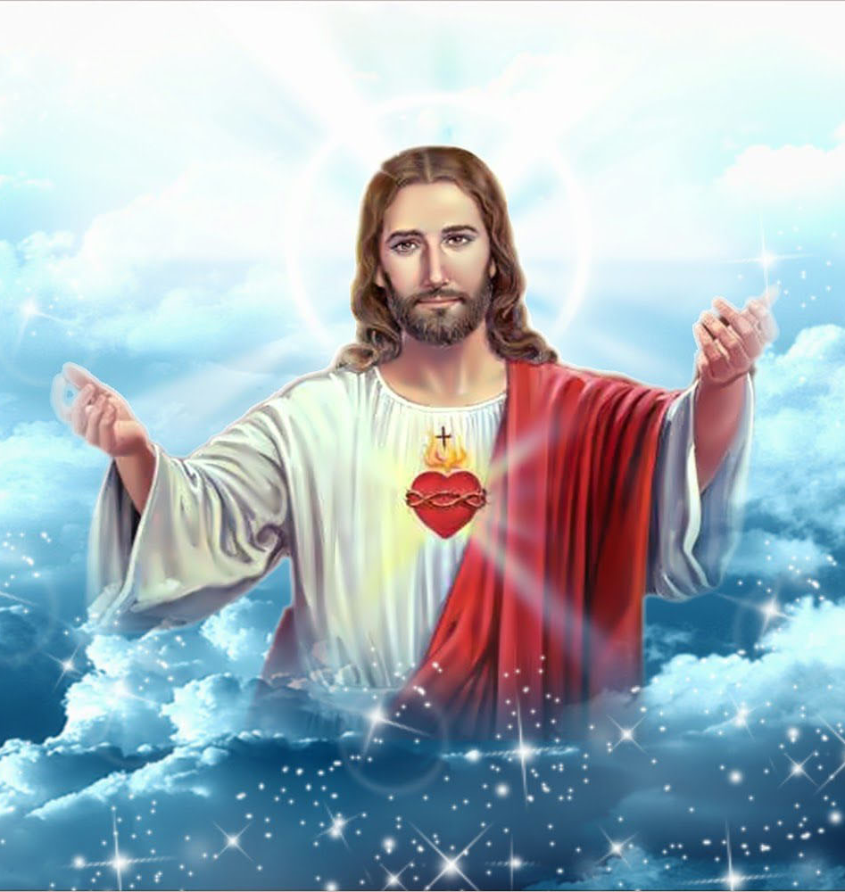
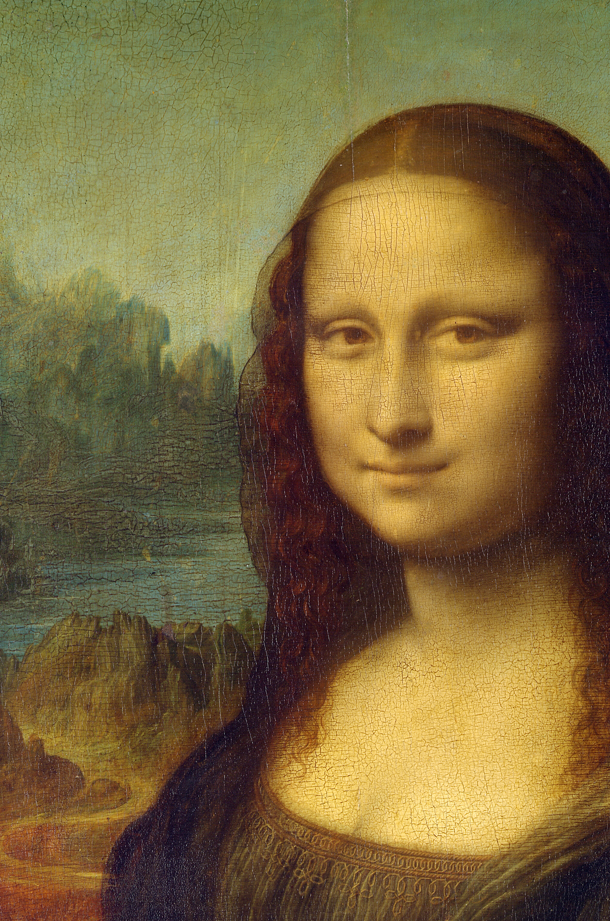
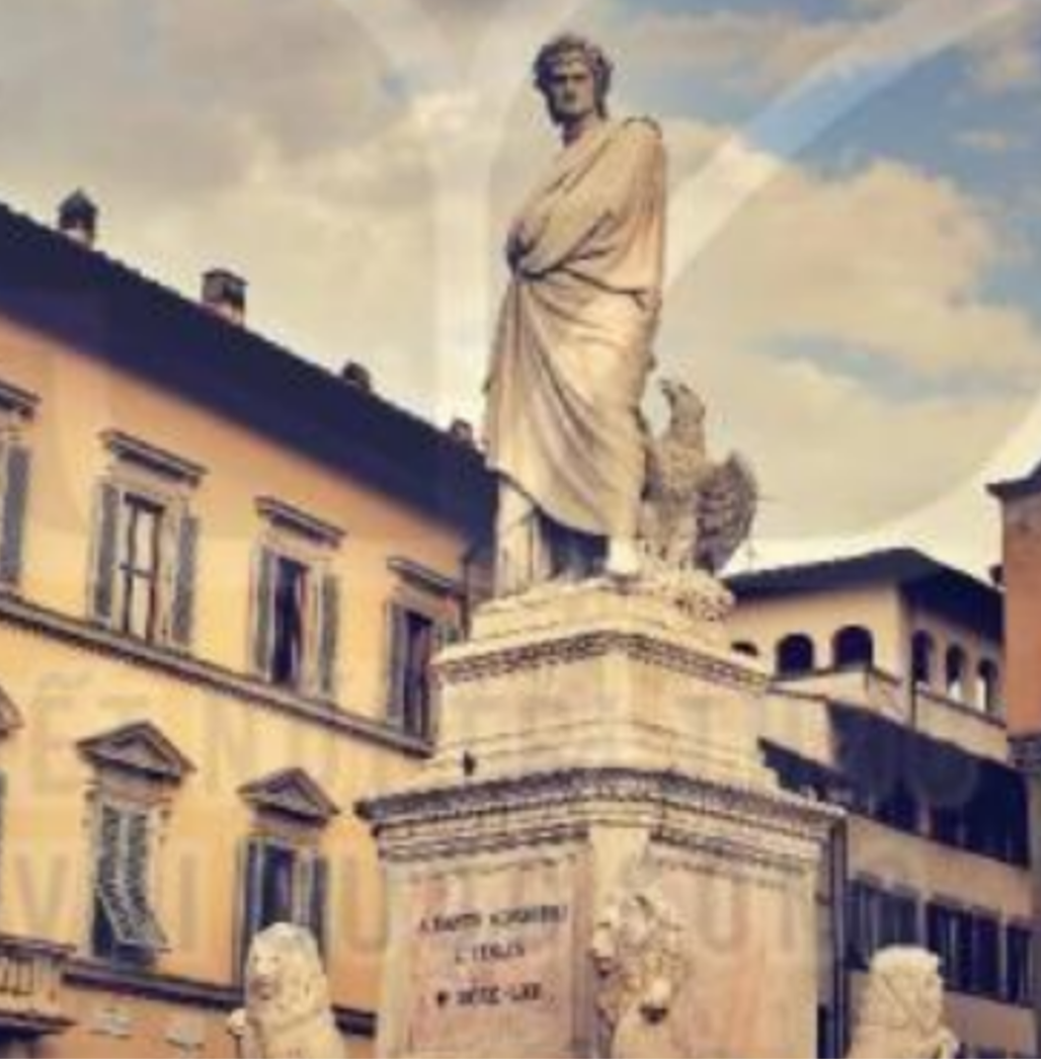
NHÂN VẬT NỔI TIẾNG – NGƯỜI ẤY LÀ AI?

Slide 2




Slide 3
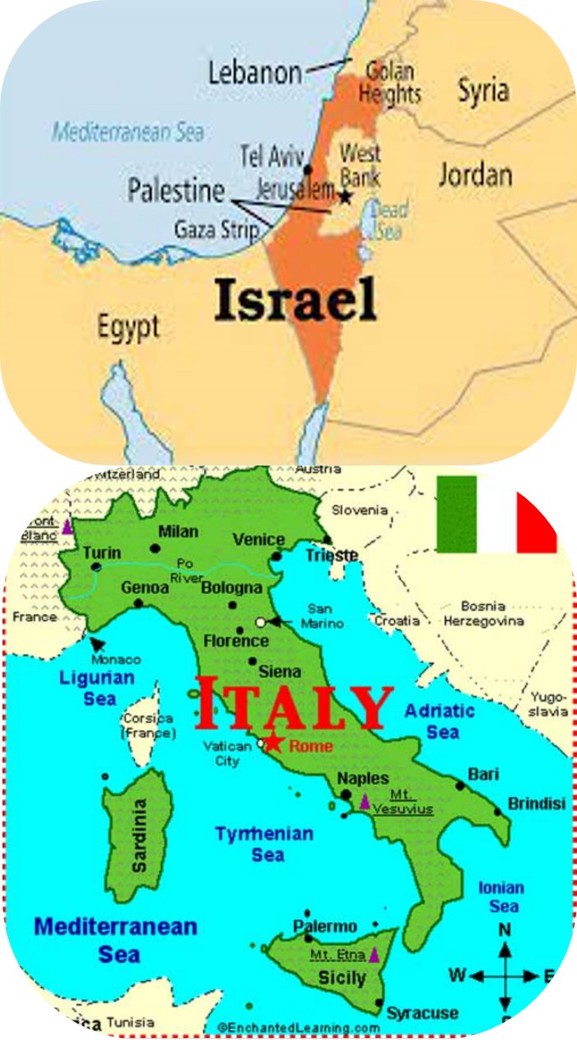
NHÂN VẬT NỔI TIẾNG –
NGƯỜI ẤY LÀ AI?

Slide 4
NHÂN VẬT NỔI TIẾNG –
NGƯỜI ẤY LÀ AI?

Slide 5
NHÂN VẬT NỔI TIẾNG –
NGƯỜI ẤY LÀ AI?
Thiên chúa giáo ra đời vào đầu Công nguyên,ở vùng Giê-su-da-lem.
Là người sáng lập ra Thiên Chúa giáo. Ông là ai?

Slide 6
NHÂN VẬT NỔI TIẾNG –
NGƯỜI ẤY LÀ AI?
Bức tượng này có tên là gì?

Slide 7
NHÂN VẬT NỔI TIẾNG –
NGƯỜI ẤY LÀ AI?
Bức tranh này có tên là gì?

Slide 8
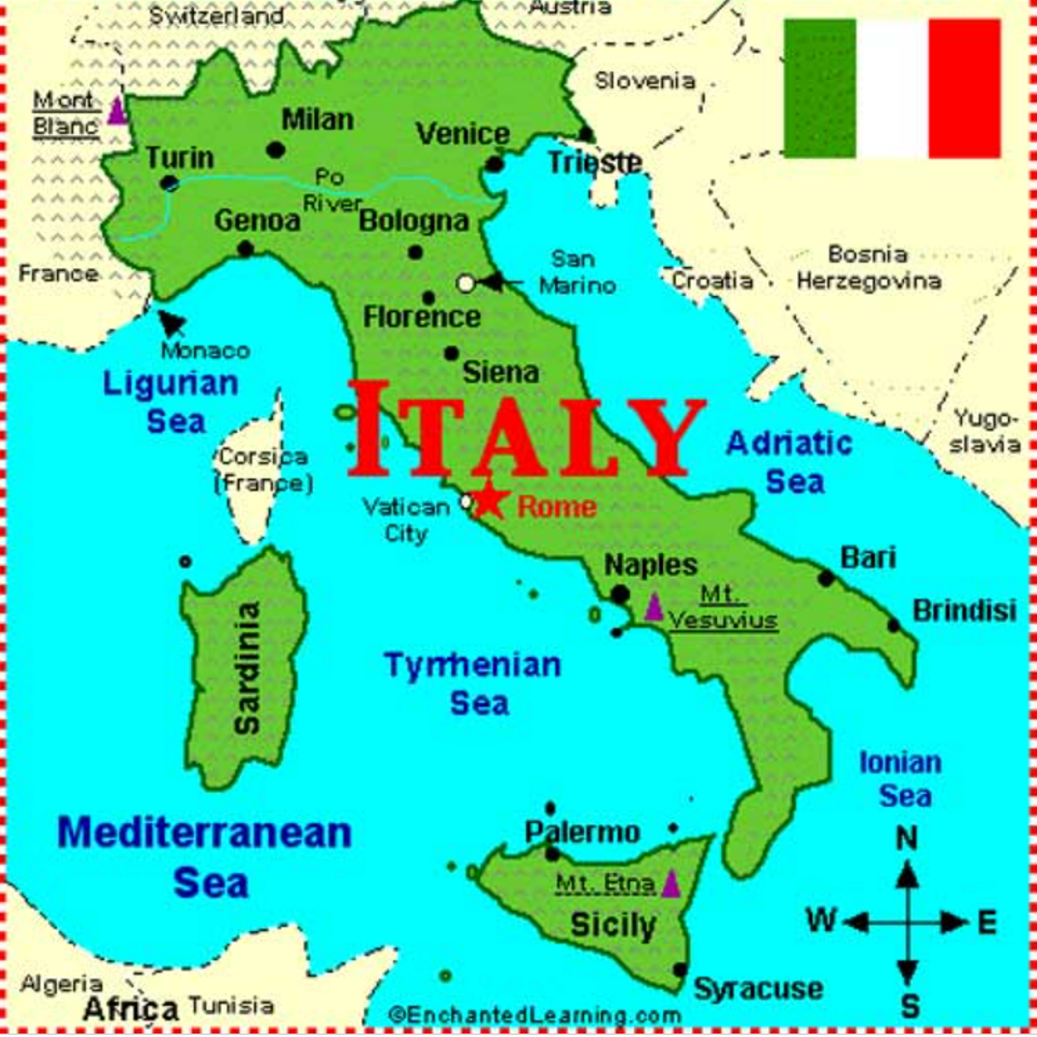
NHÂN VẬT NỔI TIẾNG – NGƯỜI ẤY LÀ AI?
Nàng La Giô-công-đơ
Chúa Giê - su
Tượng Đan-tê

Slide 9

NHIỆT LIỆT CHÀO MỪNG CÁC EM THAM DỰ TIẾT HỌC MÔN LỊCH SỬ 7
Bài 3: Phong trào văn hoá phục hung và cải cách tôn giáo

Slide 10
Bài 3: Phong trào văn hoá phục hung và cải cách tôn giáo
Phục hưng đối với xã hội Tây Âu.
- Nêu và giải thích được nguyên nhân của phong trào cải cách tôn giáo.
- Mô tả khái quát được nội dung cơ bản của các cuộc cải cách tôn giáo.
- Nêu được tác động của cải cách tôn giáo đối với xã hội Tây Âu.
MỤC TIÊU BÀI HỌC
- Giới thiệu được sự biến đổi quan trọng về kinh tế – xã hội của Tây Âu từ thế kỉ XIII đến thế kỉ XVI.
- Trình bày được những thành tựu tiêu biểu của phong trào văn hoá Phục hưng.
- Nhận biết được ý nghĩa và tác động của phong trào văn hoá

Slide 11
Bài 3: Phong trào văn hoá phục hung và cải cách tôn giáo
1. Những biến đổi về kinh tế-xã hội Tây Âu từ TK XIII - XVI
Cấu trúc
bài học
2. Phong trào văn hoá Phục hưng
3. Phong trào cải cách tôn giáo

Slide 12
Bài 3: Phong trào văn hoá phục hưng và cải cách tôn giáo
1. Những biến đổi về kinh tế-xã hội Tây Âu từ TK XIII - XVI
Đọc thông tin sgk/tr 18-19 mục 1 em hãy thực hiện nhiệm vụ học tập sau:
TK XIII
Giai cấp:
Họ không chấp nhận….

Slide 13
Bài 3: Phong trào văn hoá phục hưng và cải cách tôn giáo
1. Những biến đổi về kinh tế-xã hội Tây Âu từ TK XIII - XVI
Đọc thông tin sgk/tr 18-19 mục 1 em hãy thực hiện nhiệm vụ học tập sau:
Kinh tế, xã hội Tây Âu có nhiều biến đổi: công trường thủ công, công ti thương mại, đồn điền…ra đời
Giai cấp tư sản ra đời có thế lực về kinh tế nhưng không có địa vị xã hội
Những giáo lí lỗi thời muốn xây dựng nền văn hóa mới, coi trọng khoa học, kĩ thuật…
TK III
Giai cấp:
Họ không chấp nhận….

Slide 14
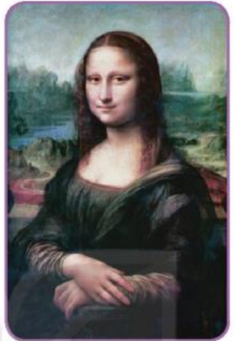

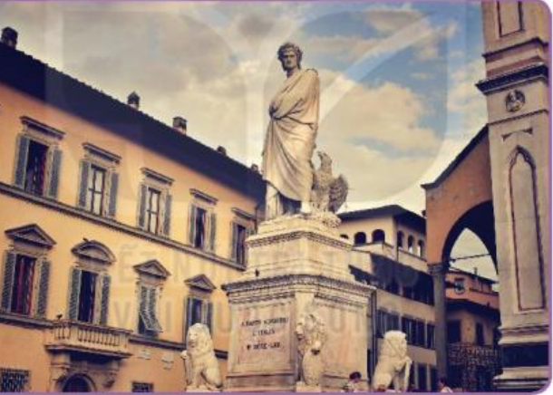
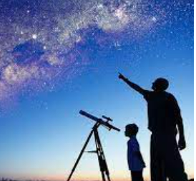
Bài 3: Phong trào văn hoá phục hưng và cải cách tôn giáo
Nhóm 3: Tìm hiểu về thiên văn học, khoa học kỹ thuật?
1. Những biến đổi về kinh tế-xã hội Tây Âu từ TK XIII - XVI
Nhóm 4: Tìm hiểu về ý nghĩa và tác động của phong trào văn hóa Phục hưng?
2. Phong trào văn hoá Phục hưng
Đọc thông tin sgk/tr 19-20 mục 2
em hãy thực hiện nhiệm vụ học tập
sau: thảo luận nhóm trong vòng 5p
Nhóm 1: Tìm hiểu văn học, nghệ thuật?
Nhóm 2: Tìm hiểu về hội họa, điêu khắc, kiến trúc?

Slide 15
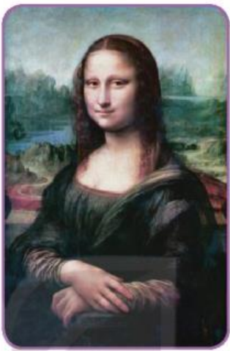
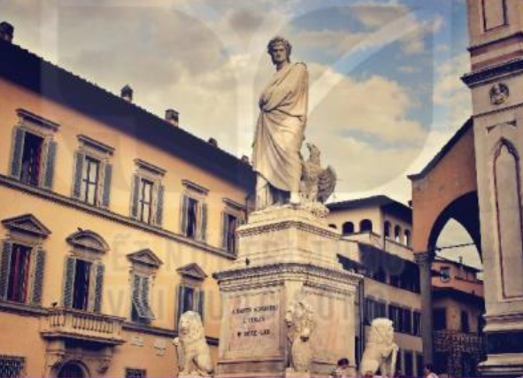
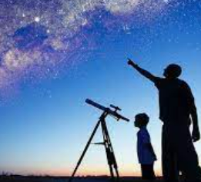
Lĩnh vực | Nội dung
Văn học, nghệ thuật
Hội họa, điêu khắc, kiến trúc
Thiên văn học, khoa học kỹ thuật
Ý nghĩa và tác động của phong trào văn hóa Phục hưng

Slide 16
Lĩnh vực | Nội dung
Văn học, nghệ thuật
Hội họa, điêu khắc, kiến trúc
Thiên văn học, khoa học kỹ thuật
Ý nghĩa và tác động của phong trào văn hóa Phục hưng
Văn học: Thơ, tiểu thuyết, kịch. Tác phẩm nổi tiếng như Đan-tê với “Thần Khúc”, Pê-tra-ca với tập thơ “Tình Yêu”.
- Hội họa có thể kể đến như Lê-ô-na đơ Vi-na, Ra-pha-eo.
- Điêu khắc, kiến trúc: Lâu đài Chambord ở Pháp, lâu đài Azay le Rideau, bảo tàng Louvre, nóc vòm nhà thờ thánh Peter, nhà thờ thánh Phêrô ở Vatican
- Cô-péc-ních với thuyết Mặt trời là trung tâm, G.Bru-nô, G.Ga-li-ê.
- Cải tiến bánh xe nước cùng nhiều phát minh mới thúc đẩy ngành CN. Ngành giải phẫu có nhiều bước tiến mới
+ Lên án nghiêm khắc giáo hội Thiên Chúa và tấn công vào trật tự phong kiến, góp phần quan trọng vào giải phóng tư tưởng, tình cảm của con người khỏi sự nô dịch của thần học.
+ Là bước tiến lớn trong lịch sử văn minh Tây Âu, tạo ra những tiền đề văn hoá, tư tưởng và tôn giáo quan trọng nhằm giúp giai cấp tư sản định hình nền văn hoá và tôn giáo mới của riêng mình.

Slide 17
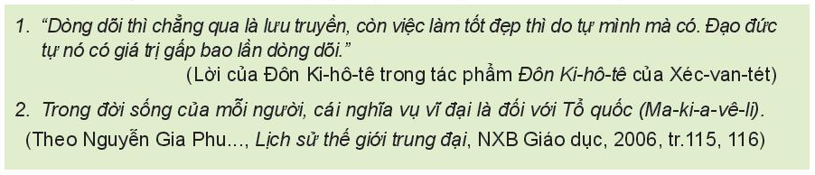
Tư liệu 1, 2 phản ánh quan điểm của các nhà Văn hóa Phục hưng về vấn đề
- Các nhà Văn hóa Phục hưng đã lên án gay gắt Giáo hội Thiên Chúa giáo và đả phá trật tự phong kiến.
- Văn hóa Phục hưng đề cao giá trị con người và tự do cá nhân, đề cao tinh thần dân tộc, đồng thời có nhiều đóng góp quan trọng đối với kho tàng văn hóa nhân loại.
Bài 3: Phong trào văn hoá phục hưng và cải cách tôn giáo
1. Những biến đổi về kinh tế-xã hội Tây Âu từ TK XIII - XVI
2. Phong trào văn hoá Phục hưng
Tư liệu 1, 2 phản ánh quan
điểm của các nhà Văn hóa
Phục hưng về vấn đề gì?

Slide 18

Bài 3: Phong trào văn hoá phục hung và cải cách tôn giáo
1. Những biến đổi về kinh tế-xã hội Tây Âu từ TK XIII - XVI
2. Phong trào văn hoá Phục hưng
3. Phong trào cải cách tôn giáo

Slide 19
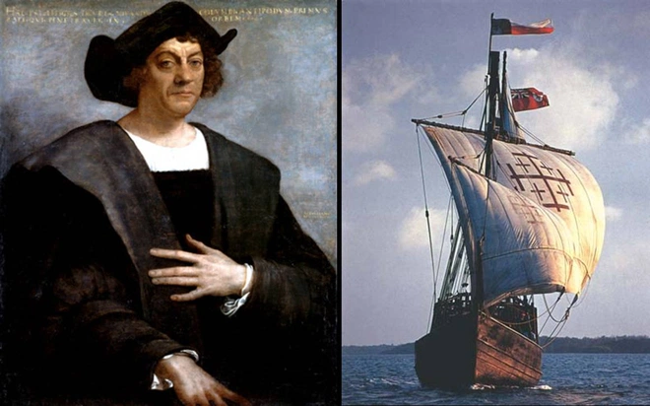


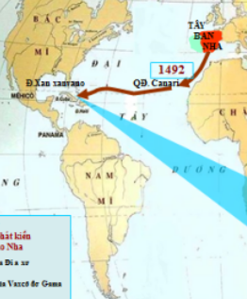
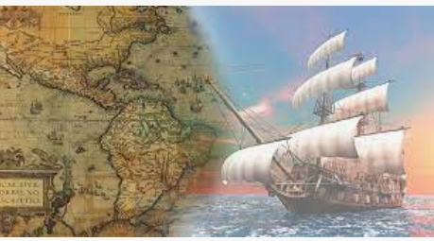

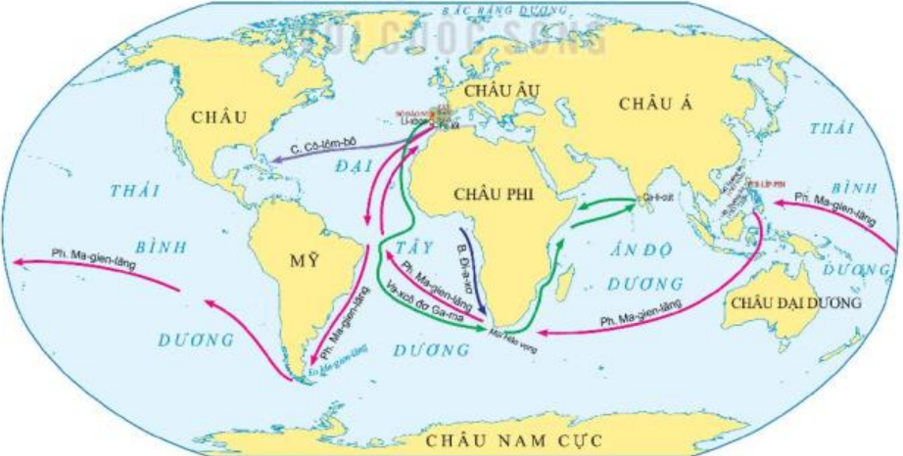

WHEN(Thời gian nào?)
WHO(Ông là ai?)
3
WHAT(Ông đi bằng gì?)
WHERE(Ông tìm
ra châu nào?)
HOW(Hành trình đó gọi là gì?)
WHY(Tại sao có cuộc hành trình đó?)
Theo dõi video và thực hiện nhiệm vụ học tập sau thông qua kỹ thuật 5w1h

Slide 20
WHO( Ai cản trở sự phát triển của giai cấp tư sản?)
WHEN(Thời gian nào?)
WHERE(Bùng nổ ở đâu?)
WHAT(Nội dung cải cách tôn giáo là gì?)
WHY(Vì sao xuất hiện cải cách tôn giáo?)
HOW(Tác động như thế nào?)
3. Phong trào cải cách tôn giáo
Theo dõi video và thực hiện nhiệm vụ học tập sau thông qua kỹ thuật 5w1h

Slide 21

3
Phong trào cải cách tôn giáo
01
02
03
Nguyên nhân nào dẫn đến cải cách tôn giáo?
Nội dung cải cách là gì?
Tác động của cải cách tôn giáo?

Slide 22
a. Nguyên nhân
- Giai cấp phong kiến châu Âu đã lấy kinh thánh của đạo Kitô làm cơ sở tư tưởng chính thống của mình và dựa vào Giáo hội để thống trị nhân dân về mặt tinh thần.
- Đầu XVI, Giáo hội Thiên Chúa giáo có xu hướng cản trở sự phát triển của GCTS
- Giai cấp tư sản đang lên coi Giáo hội là một thế lực cản trở bước tiến của họ nên họ đòi thay đổi và “cải cách” tổ chức Giáo hội đó, phong trào Cải cách tôn giáo xuất hiện.
b. Nội dung
- Phê phán những hành vi không chuẩn mực của Giáo Hoàng.
- Chỉ trích mạnh mẽ những giáo lý giả dối của Giáo hội.
- Đòi bãi bỏ những hủ tục, lễ nghi phiền toái.
- Ủng hộ việc làm giàu của giai cấp tư sản.
c. Tác động
- Làm bùng lên một cuộc đấu tranh rộng lớn ở Đức thường gọi là cuộc Chiến tranh nông dân Đức.
- Là một trong những cuộc đấu tranh công khai đầu tiên trên lĩnh vực văn hóa – tư tưởng của giai cấp tư sản chống lại chế độ phong kiến đã suy tàn, mở đường cho nền văn hóa châu Âu phát triển cao hơn.

Slide 23









Trò chơi may mắn

Slide 24
Trò chơi may mắn

Slide 26
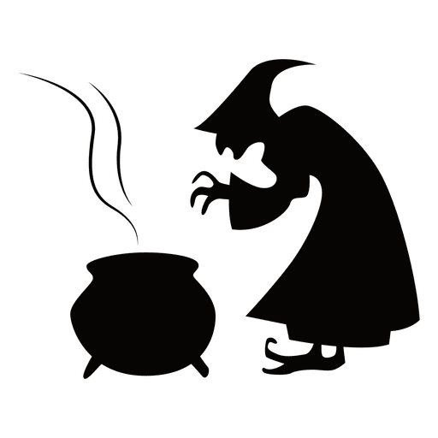

Slide 27


Slide 28
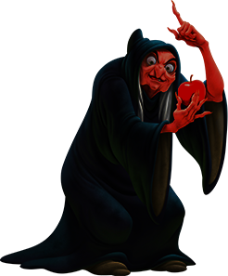

Slide 29
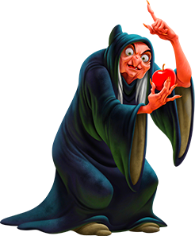
Bạch Tuyết
Ngươi sẽ chết chắc
Snow White
You will die

Slide 30
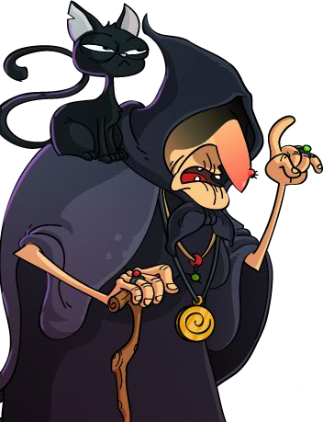
Gọi Bạch Tuyết vào đây cho ta
Call her on here

Slide 32
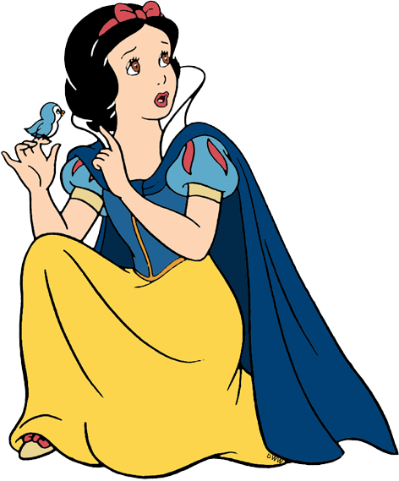



Chỉ có một trái không có độc. Ngươi hãy chọn đi
Choose ! Now
Play

Slide 33
Từ cuối thế kỉ XIII, tình hình kinh tế - xã hội Tây Âu
A. Không có biến đổi
B. Có nhiều biến đổi
Ngày hôm sau . The next day

Slide 34
Tác phẩm nổi tiếng như tượng Đan-tê là ở nước nào?
A. Nước Anh
B. Italia
Ngày hôm sau . The next day

Slide 35
Bức họa Nàng La Giô-công –đơ là kiệt tác của ai?
A. W. Sếch-xpia
B. Lê-ô-na đơ Vanh-xi
Ngày hôm sau . The next day

Slide 36
Tác phẩm Rô-mê-ô và Giu-li-ét là của nhà văn nào?
A. W. Sếch-xpia
B. M. Xéc-van-tét
Ngày hôm sau . The next day

Slide 37
- Đại diện tiêu biểu cho phong trào cải cách tôn giáo là ai?
Vận dụng
A. G. Ga-li-ê
B. Lu-thơ, Can-vanh
Ngày hôm sau . The next day

Slide 38



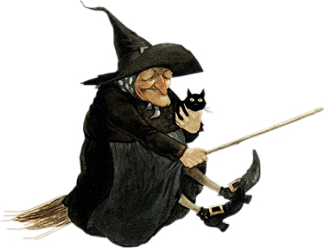
Vận dụng

Slide 39
Sưu tầm tư liệu từ Internet và sách, báo để giới thiệu (theo cách của em) về một công trình/tác phẩm/nhà văn hóa thời Phục hưng mà em ấn tượng nhất.

